Slide 1


Konvolucione neuralne mreže
Vladimir Petrović
Sources: Fei-Fei Li & Andrej Karpathy & Justin Johnson (Standford)
Lathuliere, Mesejo & Kalogeiton (Inria)

Slide 2
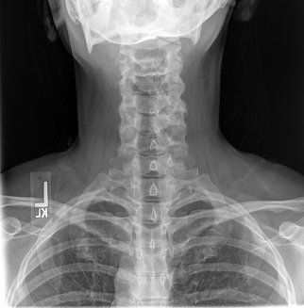
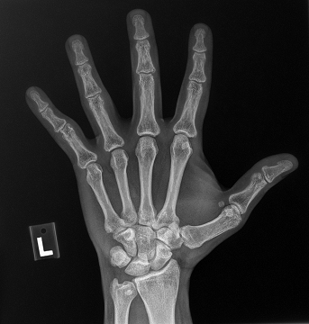
Prepoznavanje slika (objekata)
Primena analize slike na automatsku kategorizaciju objekata u snimcima
Kategorije objekata su unapred definisane
Kategorije mogu biti i: postoji/ne postoji – npr. u medicini prepoznavanje bolestan/nije i koja je bolest u pitanju
Algoritam prepoznavanja anatomije
Vratna kičma
Šaka
Ulazni snimak

Slide 3
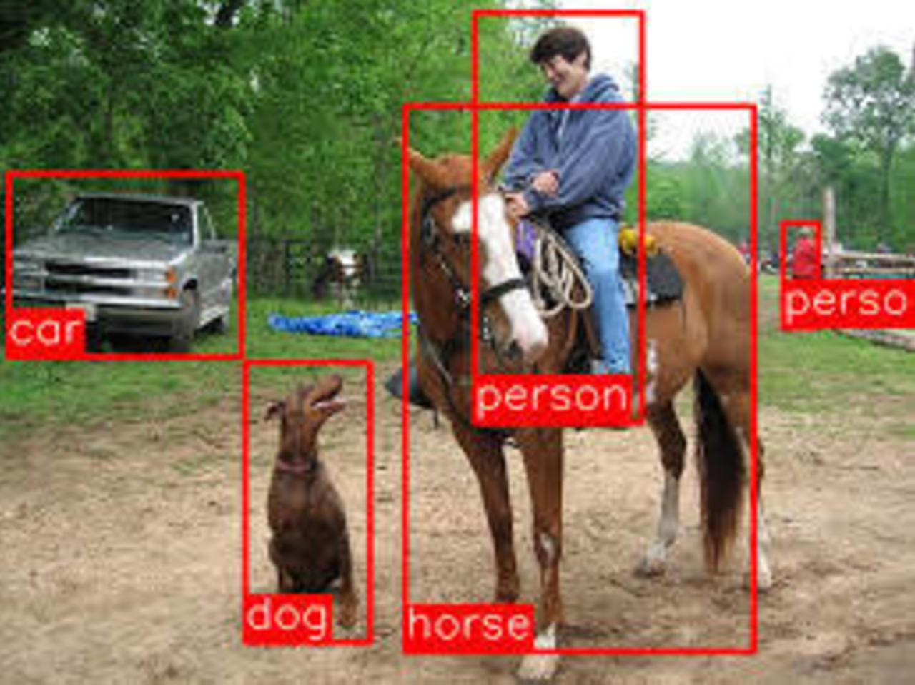
Otkrivanje (detekcija) objekata
Pokušava da postavi okvir oko željenog objekta u slici
Tesno povezano sa prepoznavanjem objekata
Praktično, primenjujemo prepoznavanje na svaku moguću lokaciju u slici
Dok se ne otkrije pozitivan rezultat prepoznavanja
Tako rade identifikatori lica na vašim telefonima
https://pjreddie.com/darknet/yolo/

Slide 4
Klasični pristup: Klasifikacija obeležja
Obeležja izvučena/izmerena u snimku
Signal slike projektovan u neki prostor obeležja (feature space)
Niže dimenzionalna predstava visokodimenzionalnih informacija iz slike
Odzivi obeležja (feature responses) klasifikovani u kategorije
Koristeći neki metod klasifikacije/procene
Odzivi obeležja f_{i}
Izvlačenje
obeležja
Klasifikacija odziva
Klasa objekta
c_{i}

Slide 5
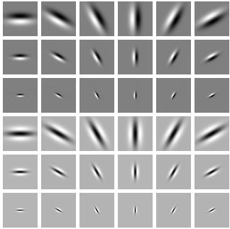
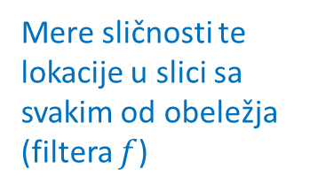
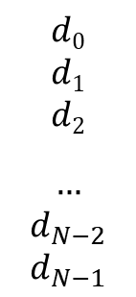
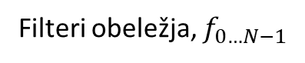
Izvlačenje obeležja
Snimak se upoređuje sa skupom filtera obeležja
Konvolucijom signala slike sa svakim filterom
Tako se meri lokalna sličnost snimka sa svakim obeležjem
Kroz sve lokacije u snimku ili samo na posebnim mestima
Veći odziv znači veću sličnost snimka sa pojedinačnim obeležjem
Mere sličnosti te lokacije u slici sa svakim od obeležja (filtera $f$)
Filteri obeležja, $f_{0…N−1}$
Ulazni snimak
$$d0$$
$$d1$$
$$d2$$
$$…$$
$$d_{N−2}$$
$$d_{N−1}$$
*
=

Slide 6
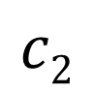
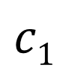
Klasifikacija
Procenjuje se kategorija objekta na osnovu odziva na filtere obeležja
Obično ne-linearne funkcije koje mapiraju odzive obeležja
Dele multi-dimenzionalni prostor obeležja u regione koji se ne preklapaju
Npr. Support Vector Machines, LDA …
$$c2$$
$$c1$$

Slide 7
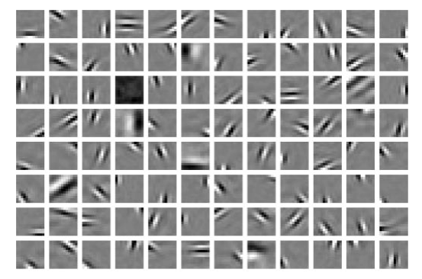
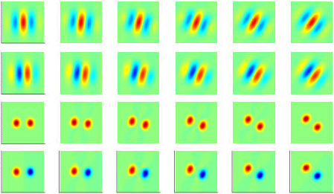
Izbor obeležja (filtera)
Iz znanja i iskustva
Obično su to filter banke srodnih struktuiranih funkcija
Gabor funkcije, izvodi Gausa, razni vejvleti …
Izabrane da odgovaraju određenoj primeni
Tipu objekta, oblika, strukture, boje ... koja se traži
Isto se mora odabrati koliko će ih biti

Slide 8
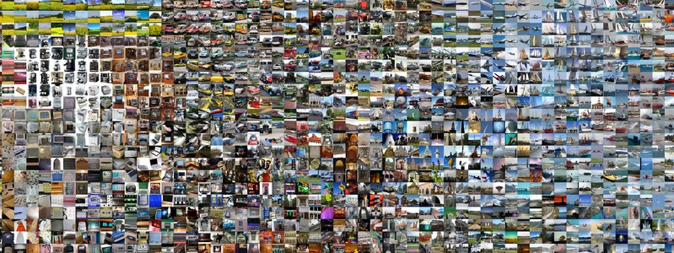
Istorija
ImageNet takmičenje u prepoznavanju objekata od 2009
Trenutno 15+ miliona slika u 20 000+ kategorija
Od početka greška najboljih sistema je padala polako do ~26%
2012 AlexNet (Alex Krizhevsky et. al.) je spustio grešku sa 26% na 15%
Od tada, bezbroj organizacija koriste duboke neuralne mreže u osnovi mnogih svojih aktivnosti: Facebook, Google, Amazon …

Slide 9
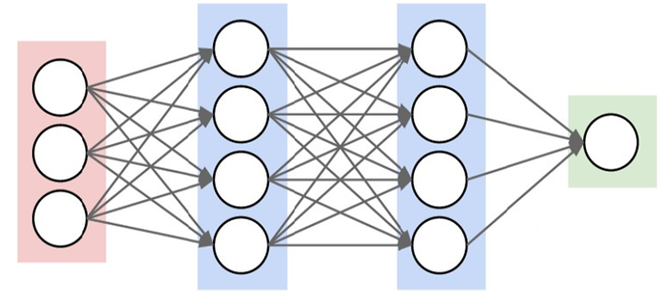
Neuralne mreže
Ne-linearne metode procene/klasifikacije
Skup međusobno povezanih čvorova – neurona poređanih u slojeve
Potpuno povezani pristup koji podrazumeva da je sve utiče jedno na drugo
Izlazni sloj
Ulazni sloj
Sakriveni sloj 1
Sakriveni sloj 2

Slide 10
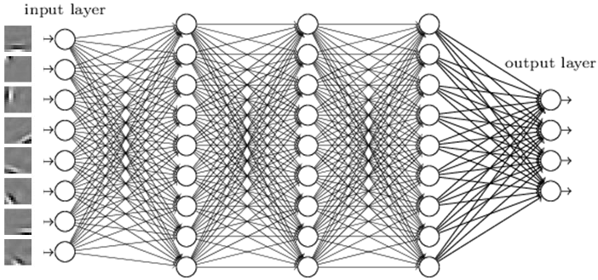

Neuralne mreže
Moć i složenost mreža varira
Prema broju skrivenih slojeva i neurona u njima
Obično se ubacuju odzivi filtera obeležja – u ulazni sloj
Izlazni slojevi obično binarni/linearni izlazi za svaku kategoriju
p(šaka)
p(kičme)
p(glave)
…
*

Slide 11
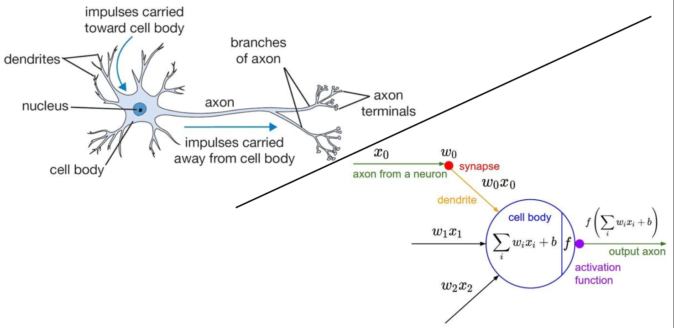
Sličnost sa biologijom
Modeliraju ponašanje bioloških neurona (ćelija)

Slide 12
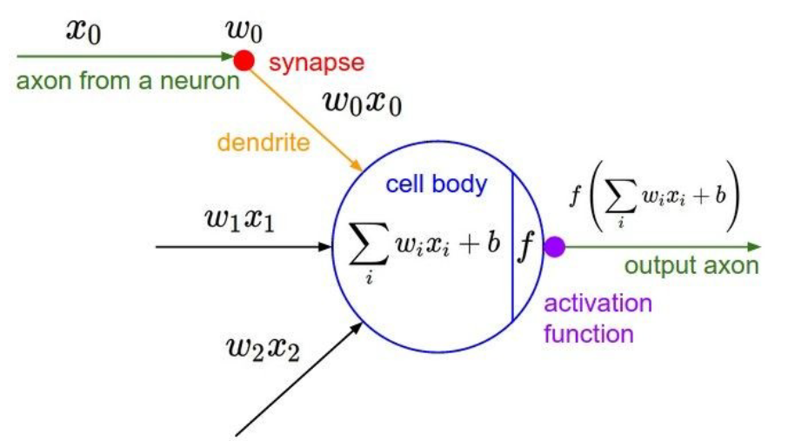

Slide 13

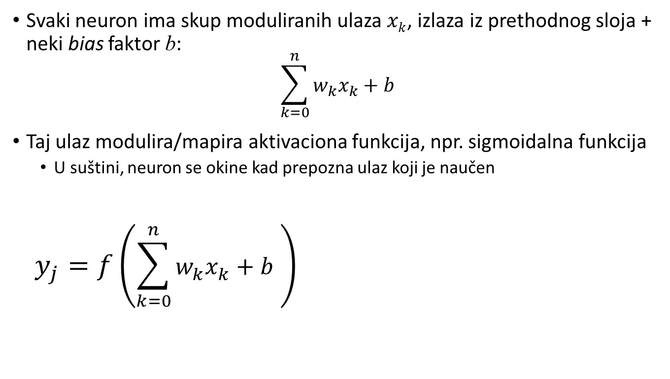
Aktivacija neurona
Svaki neuron ima skup moduliranih ulaza $xk$, izlaza iz prethodnog sloja + neki bias faktor b:
$$\sum_{k=0}^{n}{w_{k}x_{k}}+b$$
Taj ulaz modulira/mapira aktivaciona funkcija, npr. sigmoidalna funkcija
U suštini, neuron se okine kad prepozna ulaz koji je naučen
$$y_{j}=f\left(\sum_{k=0}^{n}{w_{k}x_{k}}+b \right)$$
x₀
w₀
x₁
w₁
y_{j}
x₂
w₂
f ( )

Slide 14
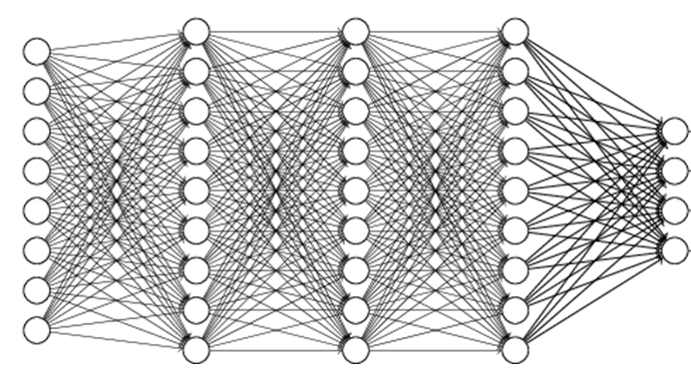
Obučavanje neuralnih mreža
Podrazumeva određivanje optimalnih parametara veza u mreži
I parametara aktivacionih funkcija neurona, ako nisu predodređene
Počnemo sa velikim skupom odziva na obeležja izmerenih na slikama poznatih kategorija (ground truth)
Menjamo parametre mreže dok ulazi ne proizvedu željeni izlaz
Velika dimenzionalnost je bila problem
Svaka veza je jedan parametar

Slide 15

Konvolucione neuralne mreže
Convolutional Neural Networks – CNN
NE KORISTE predefinisane filtere obeležja
Uključuju filtraciju (konvoluciju) u samu mrežu
Uče optimalne filtere obeležja kroz obuku
Određivanje obeležja da odgovara podacima

Slide 16
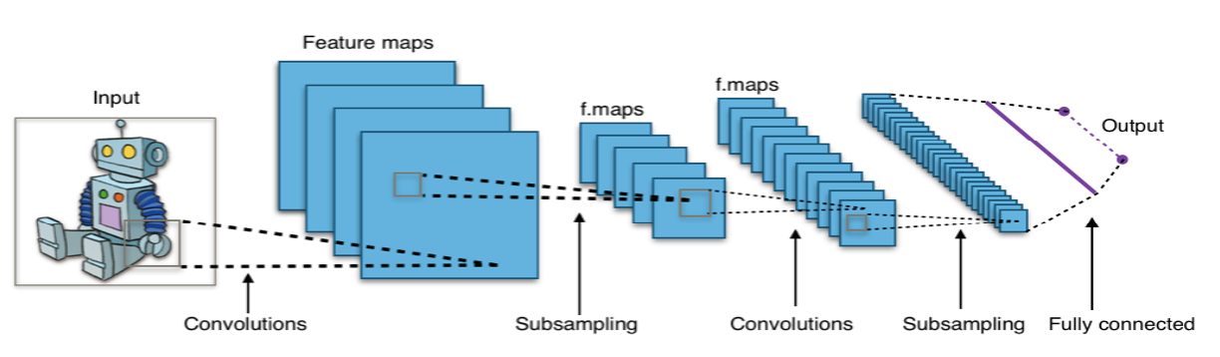
Arhitektura mreže
CNN-ovi uvode nove konvolucione slojeve filtracije, obično nekolicinu u neuralne mreže
Svaki konvolucioni sloj obično prati integracioni (pooling) sloj
Da smanji dimenzionalnost i eliminiše prostornu redundansu u podacima
Mreže se obično završavaju sa nekoliko potpuno povezanih slojeva, u stilu originalnih neuralnih mreža

Slide 17
Konvolucija
1 | -1 | -1
-1 | 1 | -1
-1 | -1 | 1
1 | 0 | 0 | 0 | 0 | 1
0 | 1 | 0 | 0 | 1 | 0
0 | 0 | 1 | 1 | 0 | 0
1 | 0 | 0 | 0 | 1 | 0
0 | 1 | 0 | 0 | 1 | 0
0 | 0 | 1 | 0 | 1 | 0
Filter Obeležja 1
-1 | 1 | -1
-1 | 1 | -1
-1 | 1 | -1
Filter Obeležja 2
……
6 x 6 ulazna slika
Svaki filter reaguje na malu strukturu (3 x 3)

Slide 18
Konvolucija
1 | -1 | -1
-1 | 1 | -1
-1 | -1 | 1
korak = 1
Filter 1
1 | 0 | 0 | 0 | 0 | 1
0 | 1 | 0 | 0 | 1 | 0
0 | 0 | 1 | 1 | 0 | 0
1 | 0 | 0 | 0 | 1 | 0
0 | 1 | 0 | 0 | 1 | 0
0 | 0 | 1 | 0 | 1 | 0
Dot
proizvod
3
-1
6 x 6 ulazna slika

Slide 19
Konvolucija: korak = 2
1 | -1 | -1
-1 | 1 | -1
-1 | -1 | 1
Filter
1 | 0 | 0 | 0 | 0 | 1
0 | 1 | 0 | 0 | 1 | 0
0 | 0 | 1 | 1 | 0 | 0
1 | 0 | 0 | 0 | 1 | 0
0 | 1 | 0 | 0 | 1 | 0
0 | 0 | 1 | 0 | 1 | 0
3
-3
6 x 6 slika

Slide 20
Konvolucija
1 | -1 | -1
-1 | 1 | -1
-1 | -1 | 1
Filter
korak = 1
1 | 0 | 0 | 0 | 0 | 1
0 | 1 | 0 | 0 | 1 | 0
0 | 0 | 1 | 1 | 0 | 0
1 | 0 | 0 | 0 | 1 | 0
0 | 1 | 0 | 0 | 1 | 0
0 | 0 | 1 | 0 | 1 | 0
3
-1
-3
-1
-3
1
0
-3
-3
-3
0
1
3
-2
-2
-1
6 x 6 slika
Izlaz je mapa odziva 4x4

Slide 21
Dodatni filter
-1 | 1 | -1
-1 | 1 | -1
-1 | 1 | -1
Koeficijenti filtera su parametri mreže koje treba da naučimo.
Filter 2
korak=1
Ponovimo za svaki filter
1 | 0 | 0 | 0 | 0 | 1
0 | 1 | 0 | 0 | 1 | 0
0 | 0 | 1 | 1 | 0 | 0
1 | 0 | 0 | 0 | 1 | 0
0 | 1 | 0 | 0 | 1 | 0
0 | 0 | 1 | 0 | 1 | 0
3
-1
-3
-1
-1
-1
-1
-1
-3
1
0
-3
-1
-1
-2
1
Mape odziva
-3
-3
0
1
-1
-1
-2
1
3
-2
-2
-1
6 x 6 slika
-1
0
-4
3
Dve 4 x 4 mape odziva
Čine 2 x 4 x 4 matricu

Slide 22
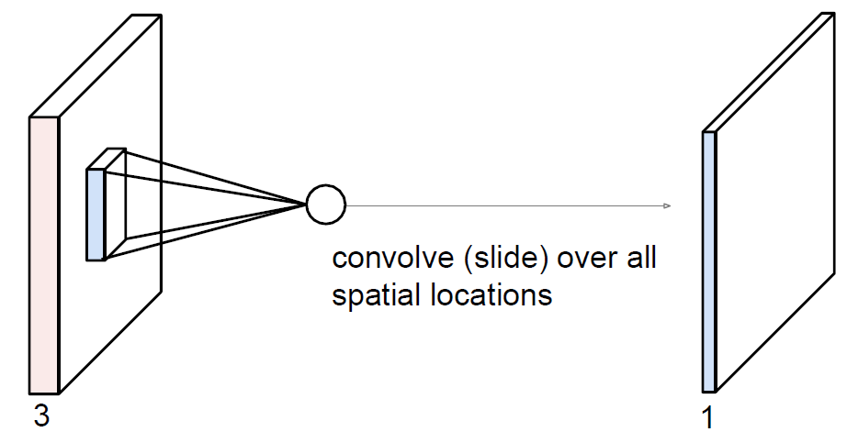
Konvolucioni slojevi (za izvlačenje obeležja)
Filtriramo ulazni signal sa svim definisanim filtrima
I propuštamo rezultat za svaku lokaciju kroz aktivacionu funkciju
Filter, npr. 5x5x3
Aktivaciona funkcija
Mapa aktivacija
Ulazna slika
Konvoluiramo na svim lokacijama u slici

Slide 23
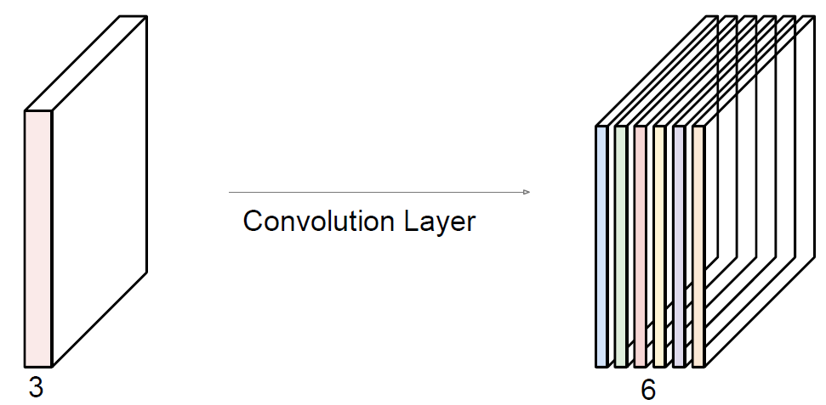
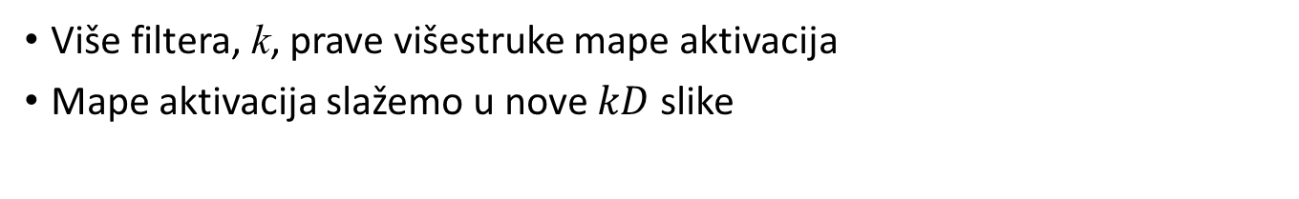
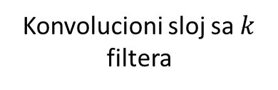
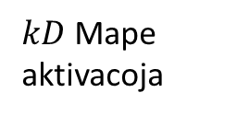
Konvolucioni slojevi
Više filtera, k, prave višestruke mape aktivacija
Mape aktivacija slažemo u nove $kD$ slike
$kD$ Mape aktivacoja
Ulazna slika
Konvolucioni sloj sa $k$ filtera

Slide 24
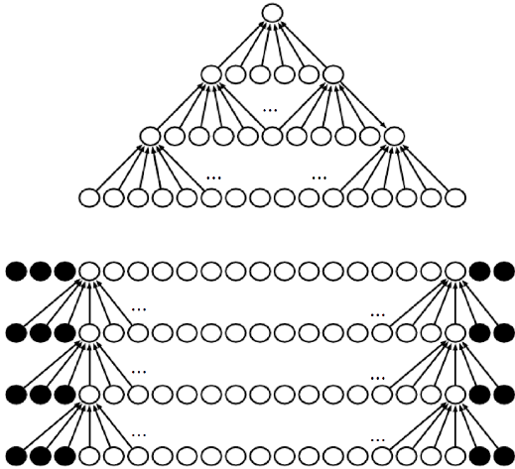
Konvolucija sa obeležjima
Broj filtera = broj mogućih različitih obeležja
Veličina filtera određuje veličinu obeležja
… i složenost – broj parametara
Korak filtriranja određuje dimenzionalnost mape aktivacija
Veći korak znači prostorno grublji odziv
Pred-širenje određuje veličinu izlaza
Pred-širenu signali zadržavaju istu veličinu
Inače aktivacione mape postaju manje
Npr. AlexNet konvolucioni sloj 1
96 11x11 RGB filtera, korak 4
Koliko je to parametara?

Slide 25
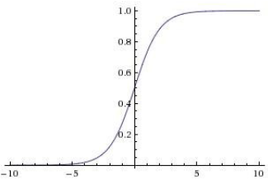
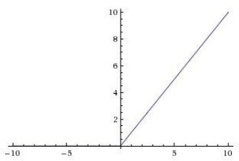
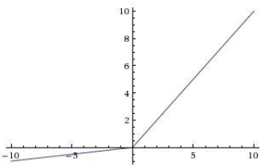
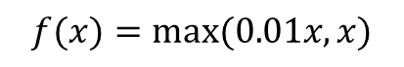
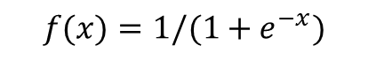
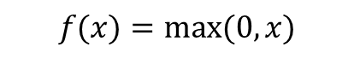
Aktivacione funkcije
Istorijski sigmoidalne funkcije, odgovaraju biološkim odzivima
Ali zasićenje ubija gradijente i exp(x) je računski skupo
tanh funkcije su slične sigmoidima
ReLU – Rectified Linear Unit (ispravljena linearna jedinca): vrlo brza
Nema zasićenje kad je pozitivna, konvergira brže (x6), ali može da umre
Cureći (Leaky) ReLU: isto brz, ne umire
$$f(x)=1/(1+e^{−x})$$
$$f(x)=max⁡(0,x)$$
$$f(x)=max⁡(0.01x,x)$$
ReLU
Sigmoid
Leaky ReLU

Slide 26
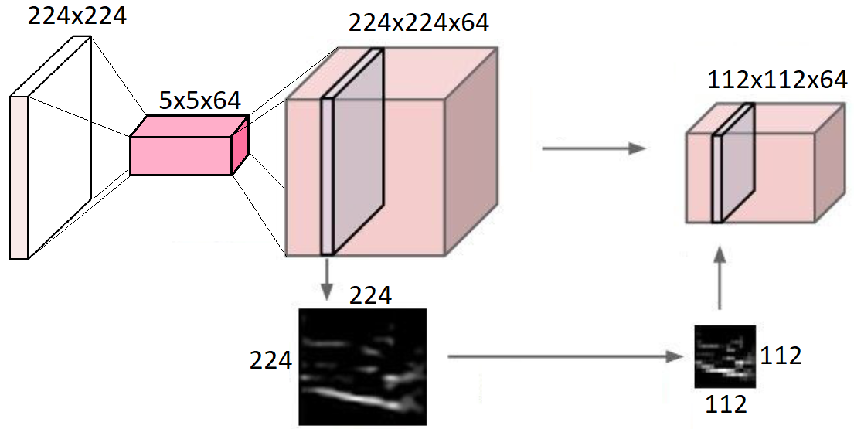
Slojevi za smanjenje rezolucije/objedinjavanje
Izlaz konvolucionih slojeva je obično velik, zbog male veličine filtera
Obično nam nije potrebna tolika prostorna rezolucija
Možemo da smanjimo broj aktivacija objedinjavanjem u nekom prostornom regionu
objedini
Smanjenje rezolucije

Slide 27


Smanjenje rezolucije
Smanjenje rezolucije ne menja koji je objekat u pitanju
šaka
šaka
Smanjenje rezolucije
Možemo da smanjimo rezoluciju i time veličinu slike
Manje parametara koji karakterizuju sliku

Slide 28
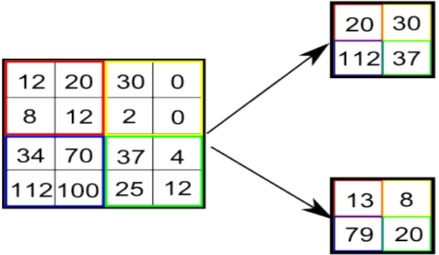
Prostorno objedinjavanje (Pooling Layers)
Tipovi su: Max, prosečno …
Parametri: veličina prozora, korak, tip
Primenjuje se na svaku mapu aktivacije ponaosob
Uvodi određeni stepen otpornosi na prostorne pomeraje
Max Objedinjavanje
Proječno objedinjavanje

Slide 29
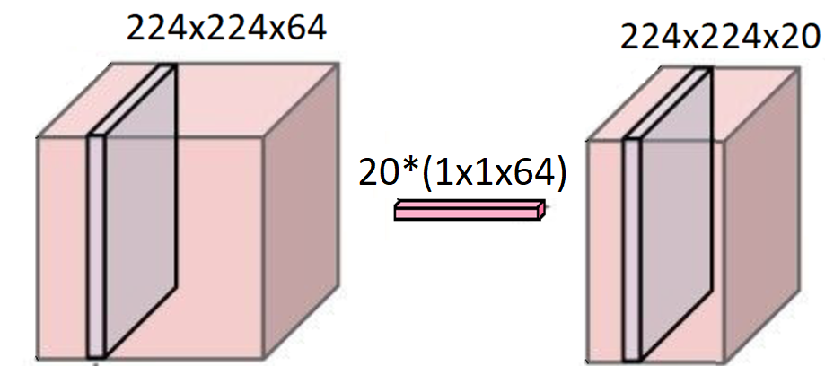
Slojevi za smanjenje dimenzionalnosti (1x1)
Svrha: smanjuju broj parametara
Integrišu obeležja (eliminišu korelacije između obeležja)
Jednostavna vektorska projekcija mapa aktivacije na svakom pikselu

Slide 30

Kompletna mreža
Šaka, kičma…
Konvolucija
Max Pooling
Može se ponoviti puno puta
Potpuno povezana unapred usmerena mreža
Konvolucija
Max Pooling
Ravnanje

Slide 31
Ravnanje
3
0
1
3
0
-1
1
3
3
1
-1
0
3
Sravnjeno
1
Potpuno povezana unapred usmerena mreža
0
3

Slide 32
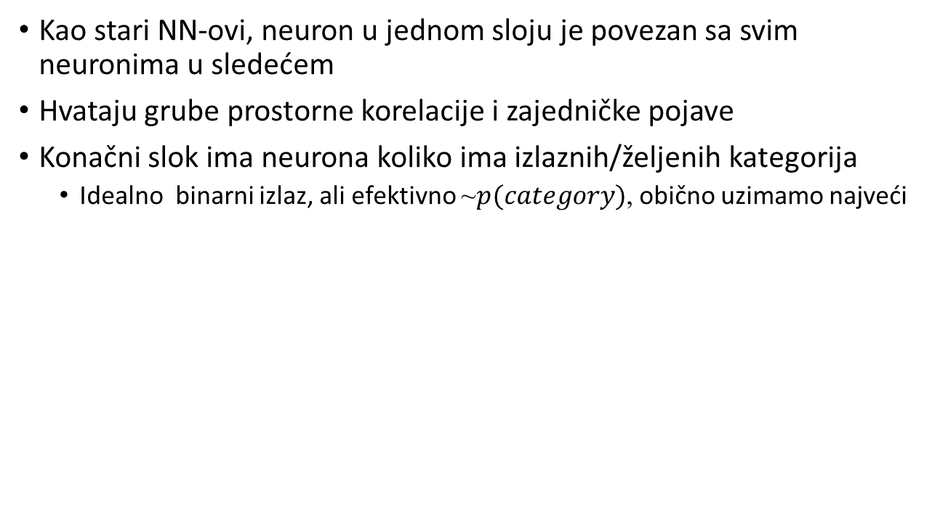
Potpuno povezani slojevi
Kao stari NN-ovi, neuron u jednom sloju je povezan sa svim neuronima u sledećem
Hvataju grube prostorne korelacije i zajedničke pojave
Konačni slok ima neurona koliko ima izlaznih/željenih kategorija
Idealno binarni izlaz, ali efektivno ~$p(category)$, obično uzimamo najveći

Slide 33

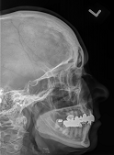
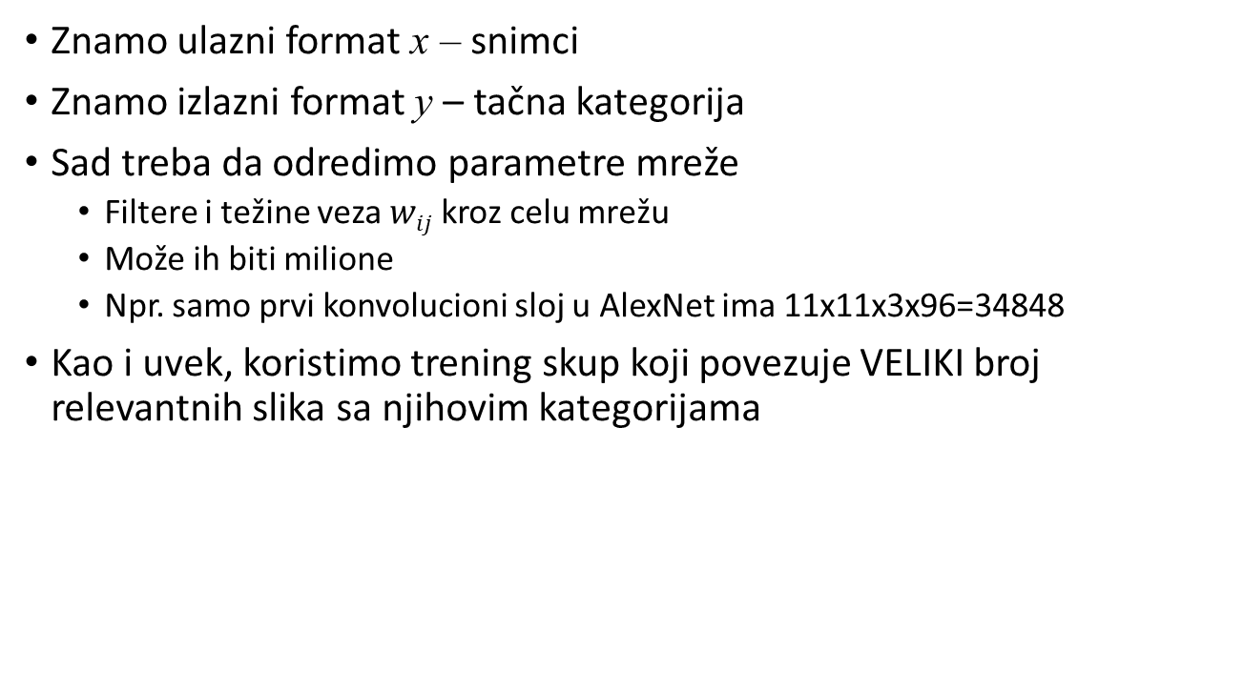
Obuka mreže
Znamo ulazni format x – snimci
Znamo izlazni format y – tačna kategorija
Sad treba da odredimo parametre mreže
Filtere i težine veza $wij$ kroz celu mrežu
Može ih biti milione
Npr. samo prvi konvolucioni sloj u AlexNet ima 11x11x3x96=34848
Kao i uvek, koristimo trening skup koji povezuje VELIKI broj relevantnih slika sa njihovim kategorijama
Šaka
Kičma
Glava

Slide 34
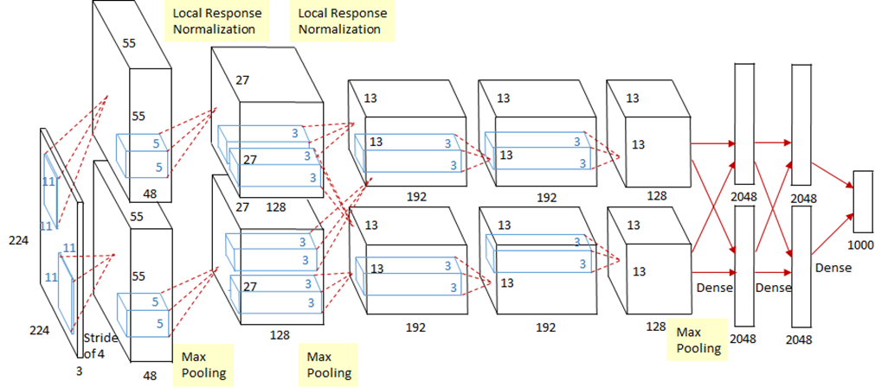
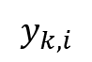
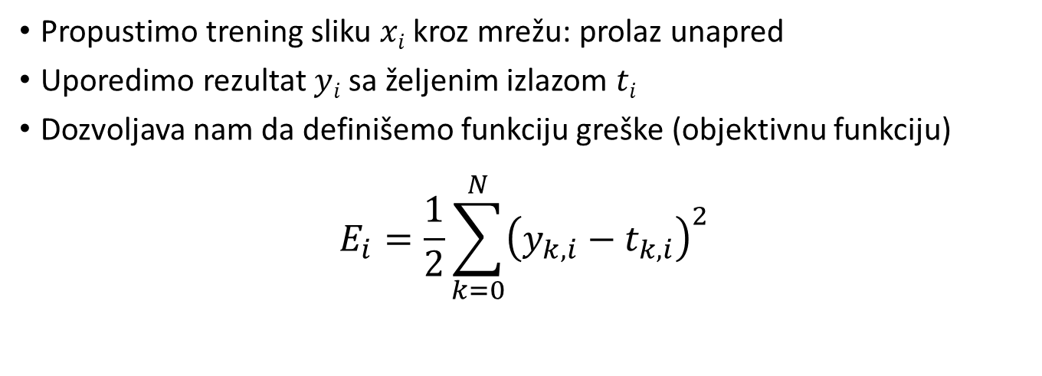
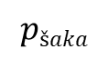
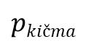
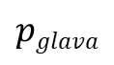
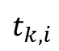
Funkcija greške (Error/Loss Function)
Propustimo trening sliku $xi$kroz mrežu: prolaz unapred
Uporedimo rezultat $yi$ sa željenim izlazom $ti$
Dozvoljava nam da definišemo funkciju greške (objektivnu funkciju)
$$E_{i}=\frac{1}{2}\sum_{k=0}^{N}{{\left(y_{k,i}−t_{k,i}\right)}^{2}}$$
$$y_{k,i}$$
$$t_{k,i}$$
x_{i}
$$pglava$$
0.33
0
$$pkičma$$
0.33
0
$$pšaka$$
0.33
1

Slide 35
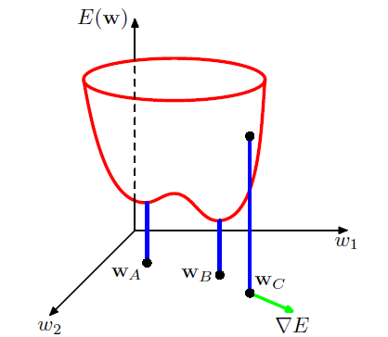
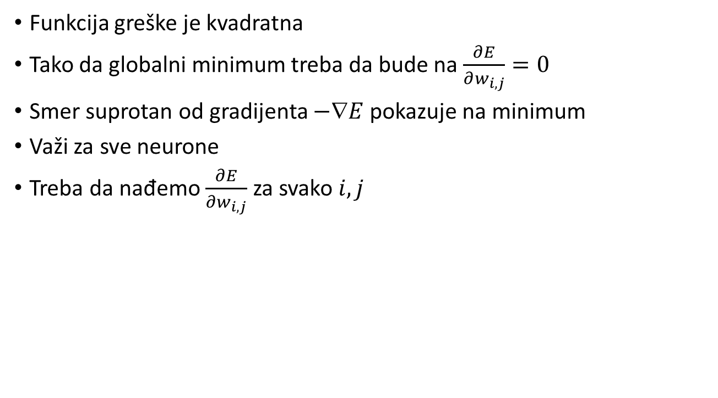
Obuka mreže: minimizacija greške
Funkcija greške je kvadratna
Tako da globalni minimum treba da bude na $\frac{∂E}{∂w_{i,j}}=0$
Smer suprotan od gradijenta $−E$ pokazuje na minimum
Važi za sve neurone
Treba da nađemo $\frac{∂E}{∂w_{i,j}}$ za svako $i,j$

Slide 36
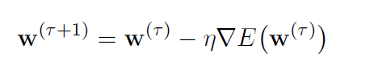
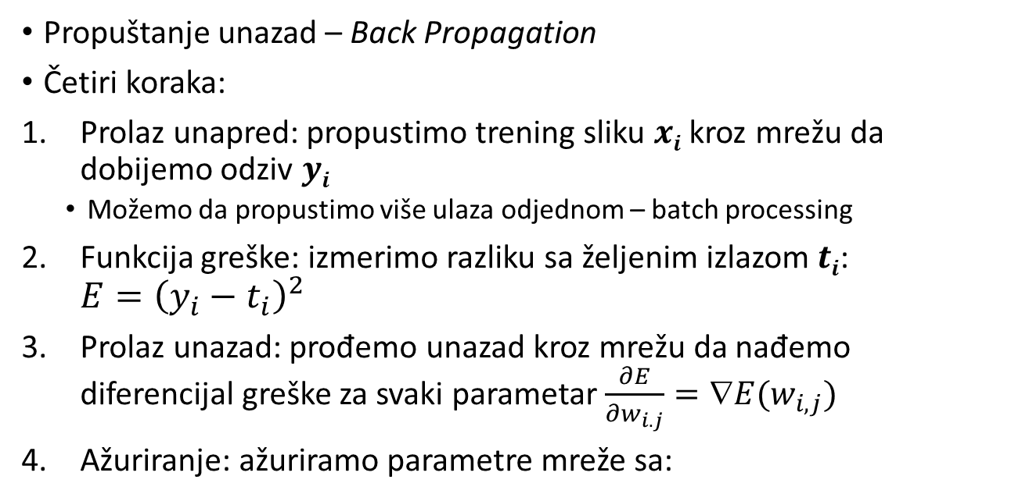
Obuke mreže: propuštanje unazad
Propuštanje unazad – Back Propagation
Četiri koraka:
Prolaz unapred: propustimo trening sliku $xi$ kroz mrežu da dobijemo odziv $yi$
Možemo da propustimo više ulaza odjednom – batch processing
Funkcija greške: izmerimo razliku sa željenim izlazom $ti$: ${E=\left(y_{i}−t_{i}\right)}^{2}$
Prolaz unazad: prođemo unazad kroz mrežu da nađemo diferencijal greške za svaki parametar $\frac{∂E}{∂w_{i.j}}=∇E(w_{i,j})$
Ažuriranje: ažuriramo parametre mreže sa:
Learning rate

Slide 37
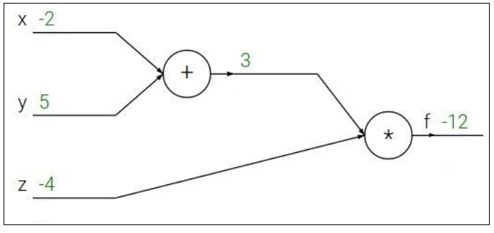
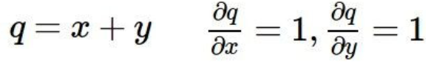










Propuštanje unazad – Back Propagation
$$f=\left(x+y\right)z$$
-4
$$q$$
Tražimo:
$$\frac{∂x}{∂f},\frac{∂y}{∂f},\frac{∂z}{∂f}$$
-4
-4
3
Znamo:
$$\frac{∂y}{∂f}$$
$$\frac{∂x}{∂f}$$
$$\frac{∂z}{∂f}$$
$$\frac{∂q}{∂f}$$
Chain Rule:
$$\frac{∂f}{∂y}=\frac{∂f}{∂q}\frac{∂q}{∂y}$$
Chain Rule:
$$\frac{∂f}{∂x}=\frac{∂f}{∂q}\frac{∂q}{∂x}$$

Slide 38

Propuštanje unazad (Back Propagation)

Slide 39
Ispuštajući slojevi (Dropout Layers)
Sloj koji se koristi samo tokom učenja/obuke mreže
“Ispušta”, slučajni skup aktivacija tako što ih postavlja na 0
Sprečava pre-treniranje (over-fitting): kad je mreža toliko naviknuta na trening skup da ne može da izađe na kraj sa novim primercima
Tera mrežu da bude redundantna
Mreža bi trebalo ispravno da prepoznaje čak iako neke aktivacije ne postoje – više putanja kroz mrežu
6.3 | 0 | 2.3 | 5.7 | 0 | 4.2
3.2 | 1.5 | 0 | 3.2 | 7.2 | 9,4
4.2 | 0 | 3.9 | 1.1 | 8.2 | 0
1.0 | 0 | 8.3 | 0 | 9.4 | 1.9
4.5 | 5.6 | 6.3 | 4.9 | 2.3 | 0
5.3 | 0 | 1.6 | 7.5 | 1.4 | 3.2
6.3 | 1.4 | 2.3 | 5.7 | 6.5 | 4.2
3.2 | 1.5 | 8.3 | 3.2 | 7.2 | 9,4
4.2 | 3.4 | 3.9 | 1.1 | 8.2 | 9.3
1.0 | 9.3 | 8.3 | 3.2 | 9.4 | 1.9
4.5 | 5.6 | 6.3 | 4.9 | 2.3 | 4.3
5.3 | 6.3 | 1.6 | 7.5 | 1.4 | 3.2
Mapa aktivacija

Slide 40





Praktični aspekti: Priprema podataka
CNN-ovi imaju ogroman broj parametara
⇒ Treba im mnogo podataka da se obuče (čak milioni slika)
Možemo da upotrebimo različite tehnike da uvećamo efektivni trening skup
…
Izvorni snimak

Slide 41

Arhitekture mreža
Evoluirale kroz godine, počevši od AlexNet-a 2012-te
Novi tipovi slojeva dodavani, neki uklonjeni
Druge važne mrežne arhitekture
VGG
Google Net
ResNet

Slide 42

AlexNet Example
Odakle je sve počelo
5 conv slojeva, max-pooling slojevi, ispuštajući slojevi i 3 potpuno povezana sloja

Slide 43

ZF DeConvNet: Feature Visualisations
Matthew Zeiler i Rob Fergus, slična mreža kao Alexnet
Razvili vizuelizaciju naučenih obeležja sadržanih u konvolucionim filtrima
Procenjeni filter
Komad slike sa najjačim odzivom na filtar

Slide 44

Vizualzacija filtera (obeležja)

Slide 45

Vizualzacija filtera (obeležja): viši nivoi

Slide 46
VGG
Koristi samo 3x3 filtere rezonujući da kombinacija dva 3x3 sloja ima efektivno polje odziva kao 5x5
Manje parametara i dva ReLU sloja umesto jednog
Broj filtera se udvostručuje posle svakog max-pool sloja: smanjuju se prostorne dimenzije, ali raste dubina
Podržava mišljenje da CNN-ovi moraju biti duboki da bi mogli da opišu/nauče hijerarhijsku predstavu vizuelnih podataka
Keep it deep. Keep it simple.
Šta je prednost dubljih a ne širih pristupa?
Više slojeva manjih filtera umesto jednog sa većim filterima

Slide 47

VGG Net

Slide 48


Residual Network pristup
Sve pobedničke mreže od prve AlexNet koriste sve više slojeva
Effektivno do neke mere, ali sa puno slojeva dolazimo do nestajućih gradijenata → gradijent koji postaje 0 ili prevelik i nema efekta
Rezidualne mreže primenjuju preskakanje koje zaobilazi neke slojeve
„Leftover“ blokovi koji mogu da preskoče bilo koji sloj koji umanjuje performanse cele arhitekture

Slide 49

ResNet arhitektura

Slide 50

GoogleNet
Parelelizacija: inception modulei koji imaju paralelne putanje
Preko 100 nivoa ukulpno, ali bez potpuno povezanih nivoa
Prosečno objedinjavanje, od 7x7x1024 do 1x1x1024.
Štedi ogroman broj parametara (12x manje nego u AlexNet-u)

Slide 51
Zaključci
Prednosti
Izuzetna uspešnost u jasno i usko definisanim zadacima
Laka primena: nema potrebe da ih razumemo kako bi ih koristili
Mane
Zahtevaju ogromne količine podataka za učenje/trening koje obično nisu dostupne u medicini
Imaju običaj da se previše prilagode (over-fit), postanu suviše specifične i nedovoljno opšte, za određeni uređaj za snimanje, instituciju, način obrade snimaka
I dalje relativno spore (i obuka i sam rad) i zahtevne u smislu računarskih resursa

Slide 52
INCISIVE
Evropski Horizon2020 projekat
Cilj je rano otkrivanje:
raka pluća u radiografskim snimcima
raka dojke u mamografskim snimcima

Slide 53






INCISIVE Arhitektura
Šta i kako vraćamo?
Ulazni snimak .dcm
Dijagnostički rezultat
Ne
Gatekeeper klasifikator
“Jesu pluća?”
Koji format?
Orijentacija snimka
“Kako da ga okrenem?”
Pravilno okrenut snimak
Segmentacija snimka
“Gde su pluća?”
Isečen region od interesa
Prilagođenje obrade
“Da izgleda kao ostale”
Prilagođeni izgled
Analitička obrada
“Šta nam ne treba?”
Klasifikator
Segmentacija
Dijagnostička CNN
Eliminisane kosti

